Slide 1

信息安全意识培训讲座

Slide 2


本次干货由作者授权达人圈发布，更多干货请关注我们公众号
联系内推小能手，加入高薪求职大家庭

Slide 3
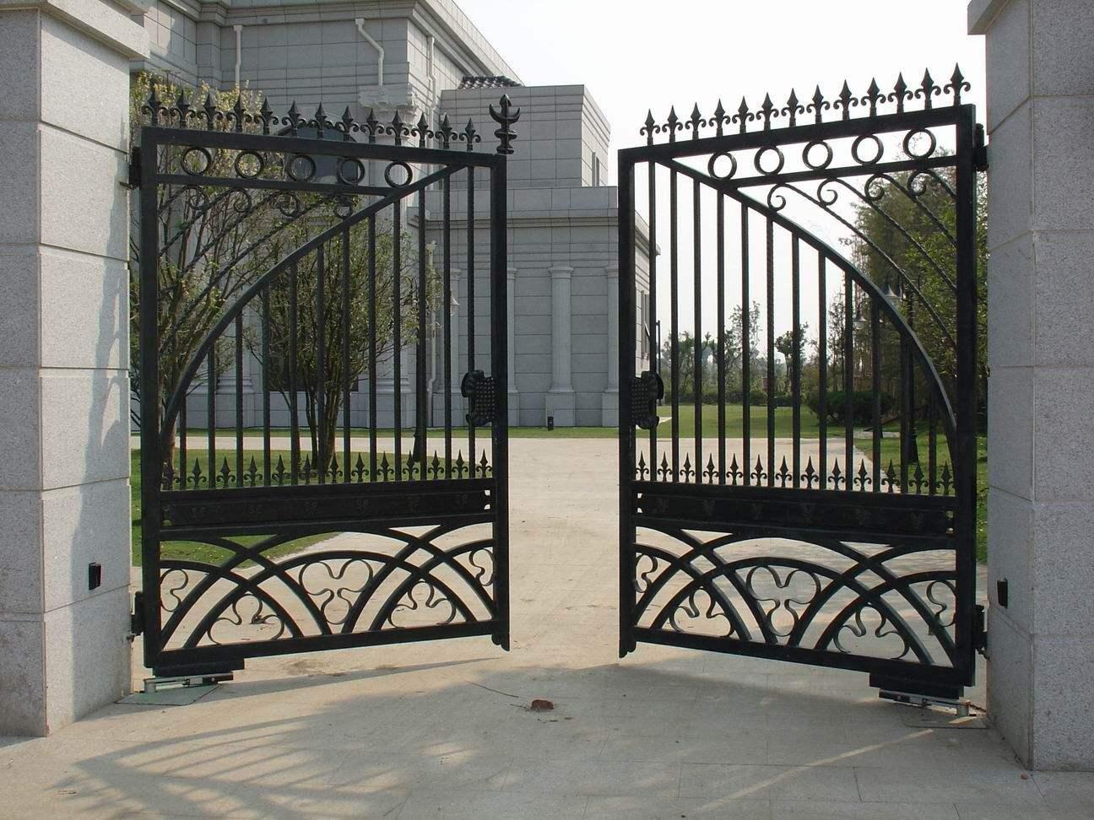
什么是信息安全意识？
信息安全的内涵除了那道千万别忘记关的门，以及那颗永远别忘记关门的心——信息安全意识

Slide 4

培训目标
生活：如何保护个人生命财产安全、减少隐私泄漏；
工作：如何避免发生安全事故，保障公司、组织和个人利益。
了解当前关于网络安全的法律法规

Slide 5
提高信息安全意识！

Slide 6

目 录
CONTENTS
一
生活中的信息安全
二
工作中的信息安全
三
信息安全形势与政策法规

Slide 7
目 录
CONTENTS
一
生活中的信息安全
二
工作中的信息安全
三
信息安全形势与政策法规

Slide 8

你在生活中是否犯过这些错误？
网银、电商网站、聊天软件、视频网站等统统使用相同的密码，且有规律可循
随意登录公共WIFI
随意关联银行卡输入密码
轻信钓鱼网站发的短信
随意注册各种网站
办会员、填调查问卷时，留自己的手机号、住址等信息
Root、越狱手机安装不安全的APP
允许APP获取个人敏感信息
随意扫描二维码

Slide 9
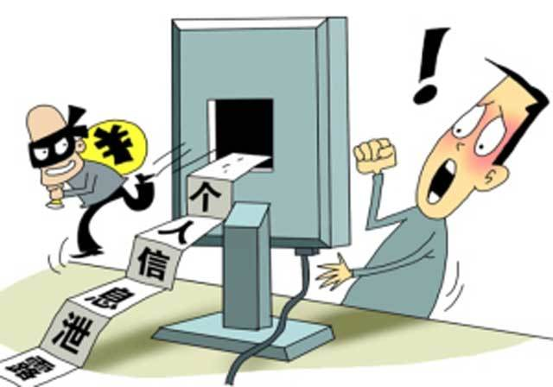
中国人愿意用隐私换取便利---李彦宏
2017年5月31日，《南方都市报》与中国政法大学传播法研究中心联合发布《互联网企业隐私政策透明报告》。对1000家常用网站、APP的用户信息保护政策透明度进行排名，结果显示，测评的生活服务、休闲娱乐、医疗健康等各个领域1000家平台中，超过50%的网站与APP评分为“低”级别，令人担忧。

Slide 10
2018年数据泄露调查报告
黑客攻击
数据泄露原因
62%的数据泄露与黑客攻击有关。
62%
弱口令
81%
81%的的数据泄露涉及到撞库或弱口令。也就是说，直到2018年，人们使用密码的习惯依然不太好，绝大部分人并没有养成定期修改密码的习惯。
行业分布
金融行业
金融行业依然首当其冲，24%的数据泄露事件和金融机构有关；
24%
76%
其他行业
其次是医疗保健行业15%；再往后是销售行业15%以及公共部门12%。其中医疗行业是勒索的重灾区，真可谓“不给钱就撕票”

Slide 11
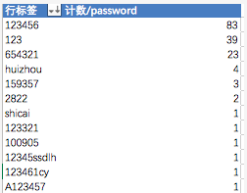
公司某系统用户弱口令调查
弱口令！！！

Slide 12
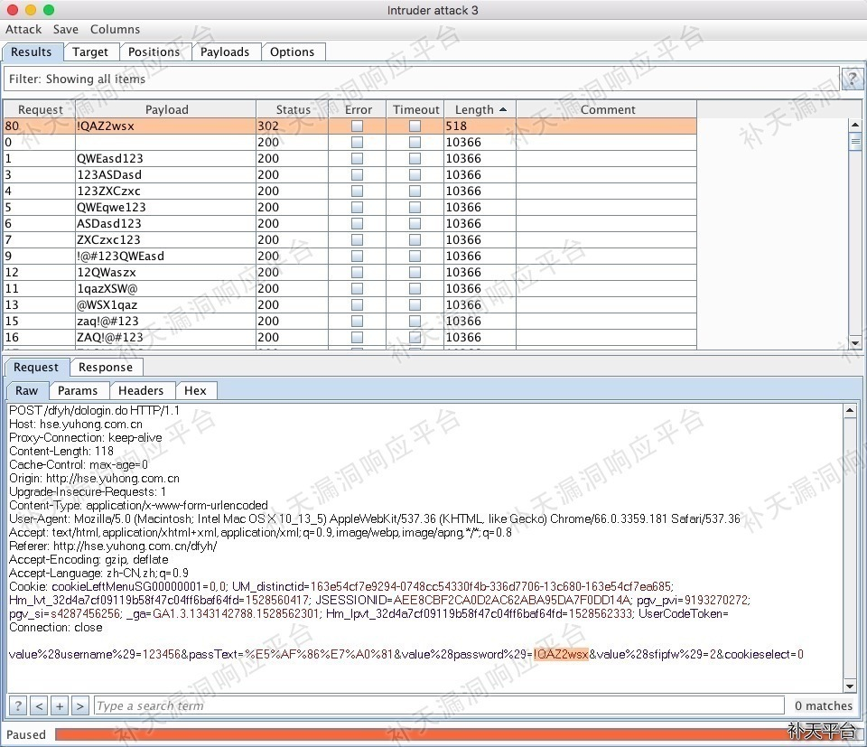
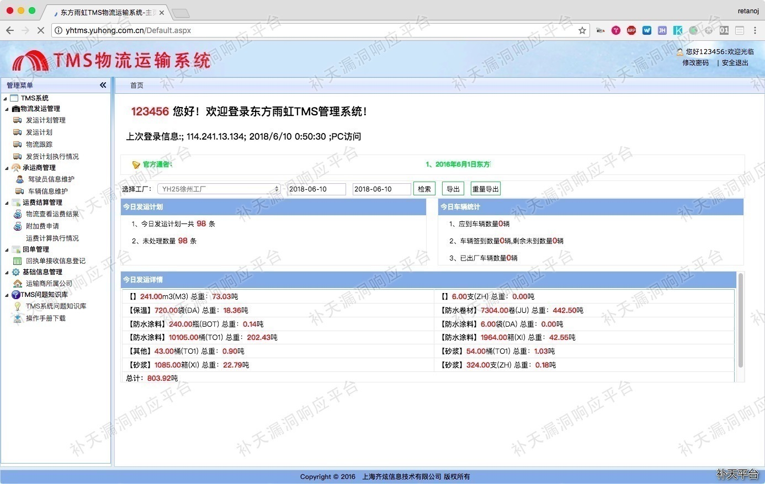
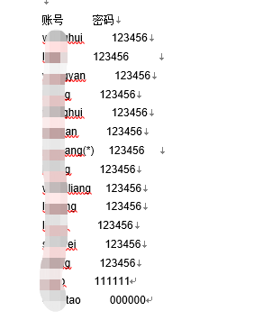
公司某业务系统存在弱口令

Slide 13
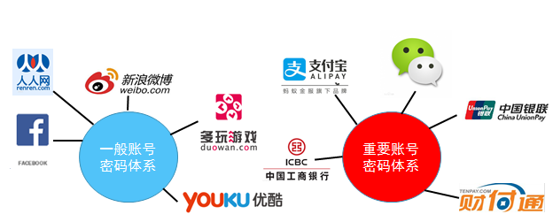

防范措施
密码设置原则：
使用大写字母、小写字母、数字、特殊符号组成
长度不少于8位字符
不要使用敏感字符串，如生日、姓名关联
定期更换密码：
三个月到半年
使用多个帐号密码体系：
一般网站群：视频网站、游戏网站、各类论坛 等等…
重要帐号：微信、支付宝、网银

Slide 14
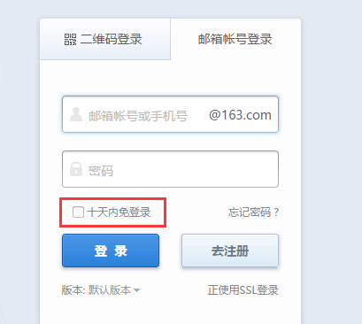
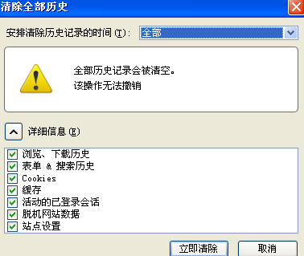
防范措施-弱口令
尽量不使用自动登录
尽量不使用记住密码功能
关闭浏览器时可以先清空本地缓存

Slide 15




移动应用
安全吗？？？

Slide 16
移动应用行为统计

Slide 17
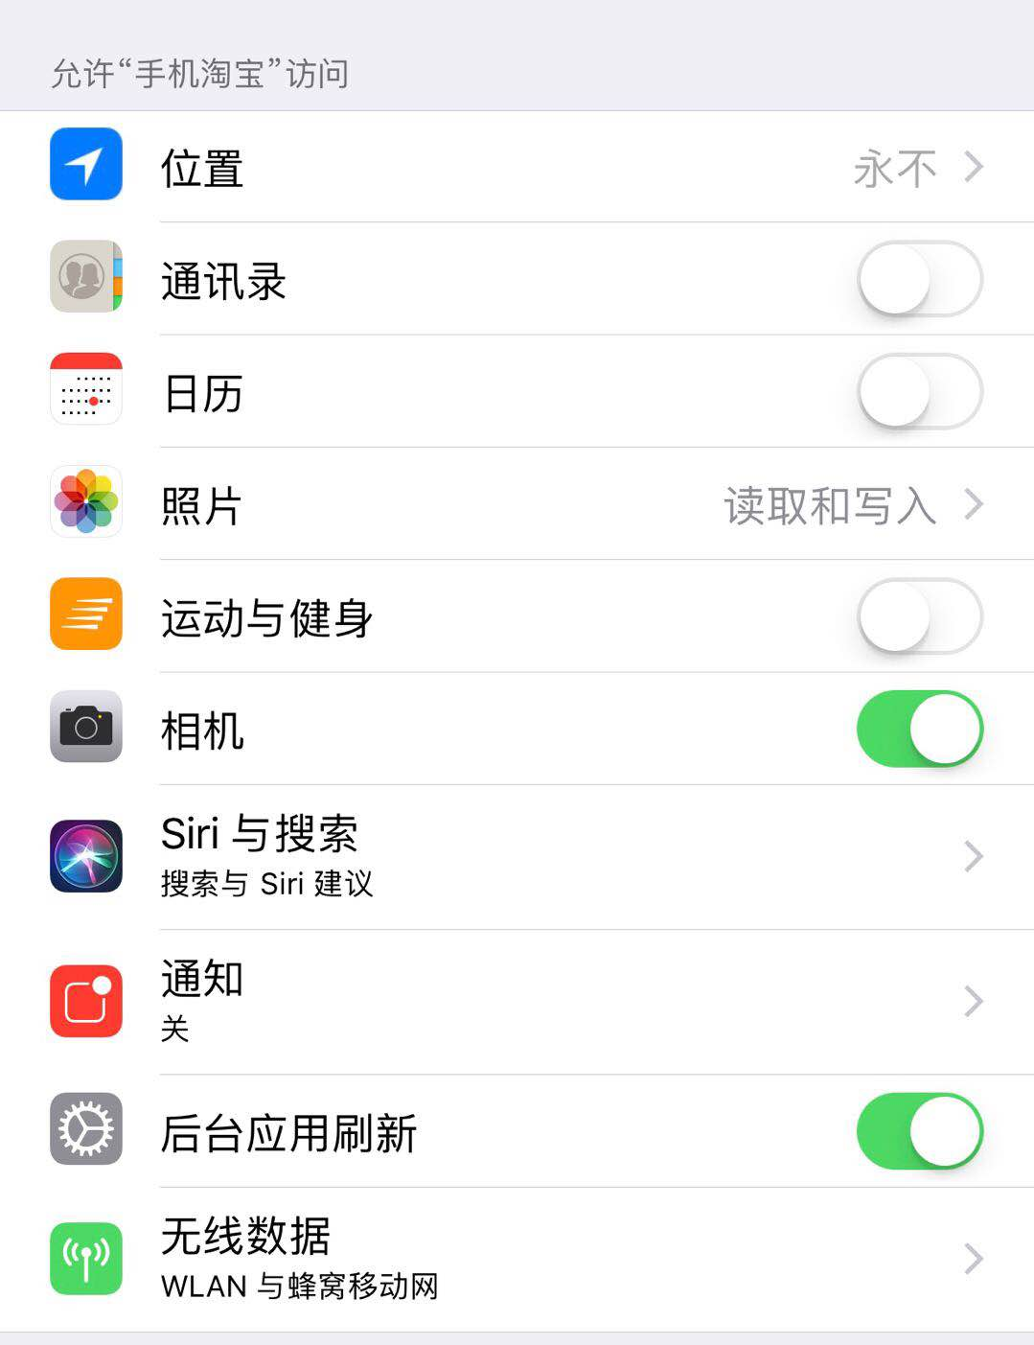
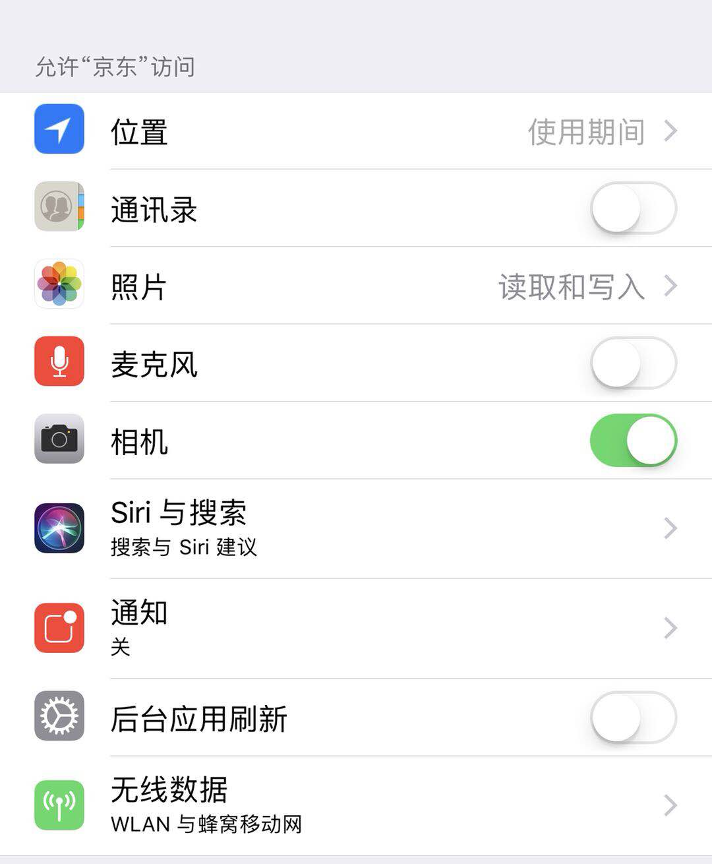
手机APP侵犯消费者信息情况调查
APP信息泄露检测
2017年8月，江苏省消协工作人员通过现场检测，在手机下载的100多个手机APP中，79个APP可获取定位权限，23个APP可直接向联系人发送短信。点开“电话与联系人”一项，有14个APP可以监听电话和挂断电话，结果非常惊人。
在所获取的个人信息中，“位置信息”和“读取通讯录和短信”是最容易被读取。

Slide 18
恶意软件-监视用户
2016年8月，研究人员透露了Pegasus（飞马）的存在
Android
Pegasus利用iOS中的三个零日漏洞，可以劫持任何iPad或iPhone，能以静默方式对设备越狱，并收集被攻击用户的相关数据，并对这些用户进行监视
2017年4月, 恶意软件作者再次袭击, 这一次的飞马间谍软件版本的 android 伪装成一个正常的应用程序下载, 从而秘密获取设备root权限, 来监视用户。
恶意软件
IOS

Slide 19
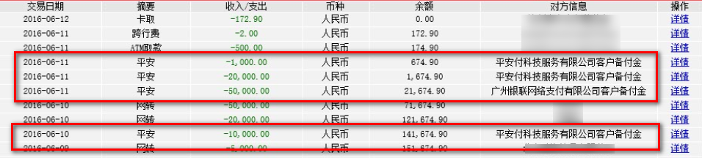
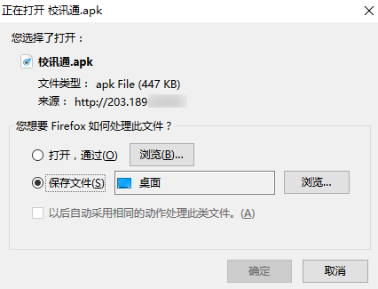
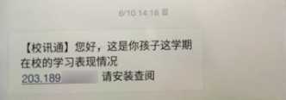
恶意软件-银行卡盗刷
受害者发现银行卡莫名被盗刷8万1千元：
通过检查问题手机，发现如下短信：

Slide 20

二维码用途
网站跳转
信息获取
（跳转到微博、银行网站、手机网站）
广告推送
（名片、地图、WiFi密码、资料）
（用户扫码，直接浏览商家推送的视频、音频广告）
防伪溯源
优惠促销
（用户扫码，下载电子优惠券，抽奖）
（用户扫码、即可查看生产地；
同时后台可以获取最终消费地)
会员管理
手机支付
（用户手机上获取电子会员信息、VIP服务）
（扫描商品二维码，通过银行或第三方支付提供的手机端通道完成支付）

Slide 21

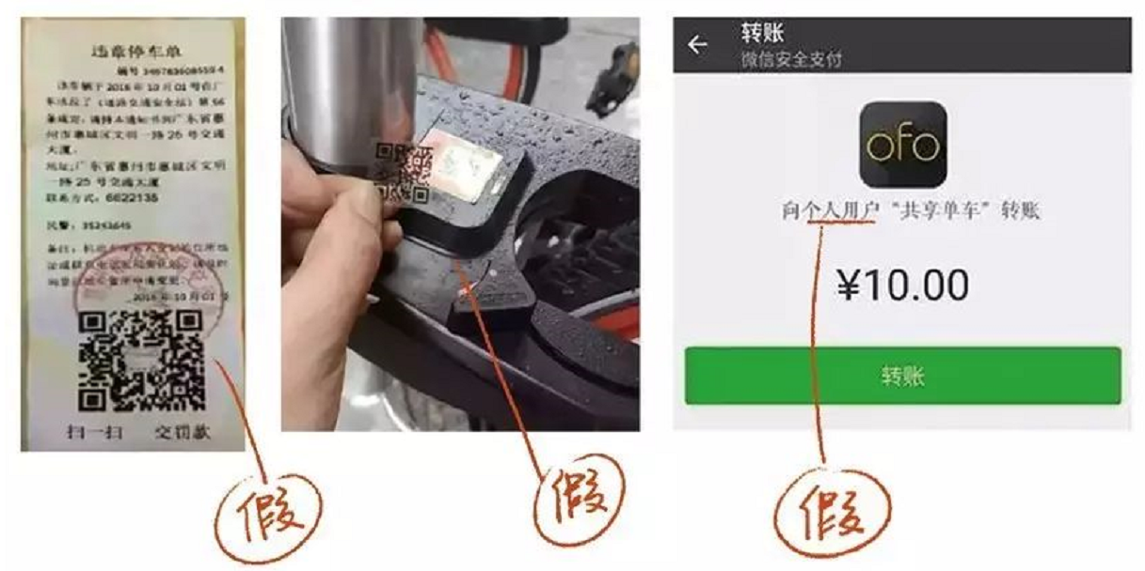
伪造二维码
虚假“优惠促销”
伪造付款二维码

Slide 22
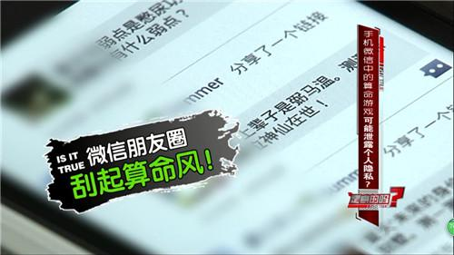
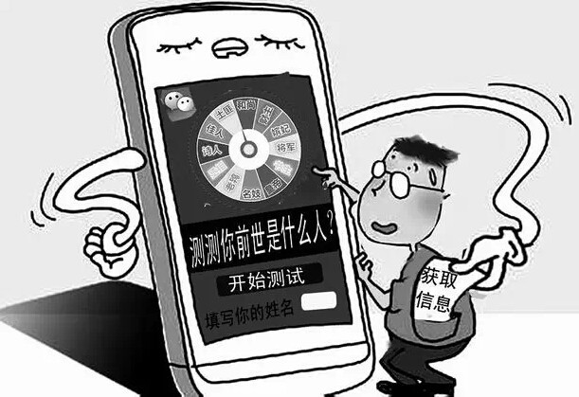

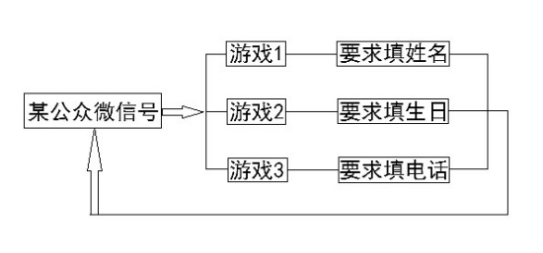
公众号测试

Slide 23

防范措施-移动安全
01
手机不要root、越狱！
不要安装来路不明的应用，只安装手机品牌商店中的应用。
02
安装软件少点“允许”
手机安装软件时，常被要求“使用你的位置”、“获取短信权限”、“获取照片权限”、“获取通话记录”等。
03
不要随意扫描二维码
不要见“码”就扫，对于街头及网上发布的不明来历的二维码需要提高警惕。
扫描二维码后，应仔细检查页面上的所有文字，如需安装新的应用程序时，则不要轻易安装。
04
网上测试小心有诈
“测测你的心理年龄”、“测测你前世是谁”……测试时 输入的姓名、生日、手机号码等，会存入后台，对其梳理，有可能拼凑出完整个人信息。

Slide 24
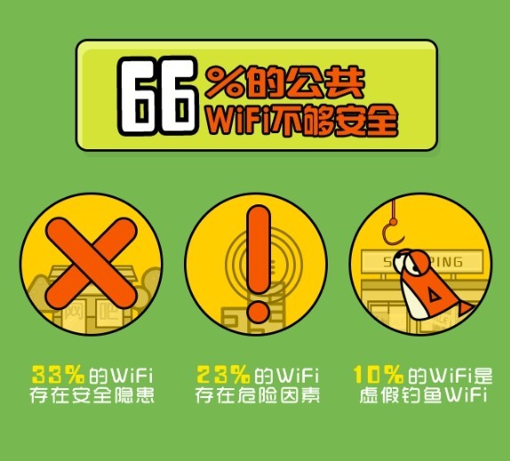
WIFI安全
我国WIFI使用现状
2017 年公共 WiFi 总数超过 3.36 亿，，手机网民已超过7.88亿。值得注意的是，其中92%的手机网民使用WiFi接入互联网，平均每天每人连接WiFi时长1.1小时。由此可见，WiFi已经成为民众日常生活中不可或缺的一部分。
《公众网络安全意识调查报告》显示，有高达80.21％的网友会寻找公共免费WiFi，在连接之后浏览网页和使用即时通信工具的用户高达45.29％，还有38.96％的用户会进行网上支付等金融操作

Slide 25

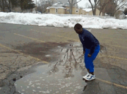
利用WIFI可以做什么？
钓鱼WiFi：
在繁华的街道设立名字叫做“CMCC”、“KFC”的WiFi热点
Karma：
伪装成受害设备以前连接过的公开WiFi热点。

Slide 26

域名劫持：
劫持、篡改DNS查询结果，即使输入正确的网站网址
也会访问攻击者预设的、相似度极高的山寨钓鱼网站
流量劫持：
可以监听受害终端发出的数据
可以篡改服务器返回的数据

Slide 27
防范措施-WIFI安全
接入公共场所WiFi网络时，应向店家确认WiFi名称和密码，避免接入未知来源的公共WiFi网络
不要将手机设置为自动连接WiFi网络。
01
02
03
04
尽量避免通过公共WiFi操作敏感业务，比如网银、购物或收发涉密邮件文件等。
不要随意点击WiFi下推送的广告、下载链接等

Slide 28
识别钓鱼网站和短信：
查看通讯协议：
查看域名前的协议是 http:// 还是 https://
涉及金钱交易的网站均使用https，并且浏览器会在https前显示绿色安全标志
正确识别主域名：
http://zhidao.baidu.com
http://baidu.zhidao.com
http://abc.baidu.zhidao.com
不泄漏账户、密码、验证码：
不以任何方式泄漏各类验证码、身份认证信息

Slide 29
目 录
CONTENTS
一
生活中的信息安全
二
工作中的信息安全
三
信息安全形势与政策法规

Slide 30
工作中常犯的一些错误
开着电脑离开，就像离开家却忘记关灯那样
轻易相信来自陌生人的邮件，好奇打开邮件附件
使用容易猜测的口令，或者根本不设口令
随便拨号上网，或者随意将无关设备连入公司网络
事不关己，高高挂起，不报告安全事件
在系统更新和安装补丁上总是行动迟缓
只关注外来的威胁，忽视企业内部人员的问题
在公共场合谈论公司信息
会后不擦黑板，会议资料随意放置在会场

Slide 31

社会工程学攻击
通过对受害者
本能反应、好奇心、信任、贪婪
等心理弱点进行如欺骗和伤害等攻击手段
社会工程学的攻击，成功于人们
普遍的对网络安全意识的薄弱！

Slide 32




社会工程学
搜集足够多的信息，以便于伪装成一个合法的雇员、合作伙伴、执法官员，或者任意角色。
我就是我所声称的那个人！
采集信息
建立信任
实施攻击
选择目标
寻找组织、员工的明显弱点，寻求突破。

Slide 33

社会工程学 – 典型案例
进入我们公司的服务器是几乎不可能的，因为我在用性命看管这些材料！
美国一家印刷公司，其工艺专利和供应商名单是公司的核心资产，也是竞争对手梦寐以求的资料。为了保证安全，公司雇佣克里斯，一名资深的社会工程师，进行社会工程学攻击审查，试探该公司的服务器是否能够被入侵。
收集服务器相关信息：
服务器IP地址、物理地址、操作系统、应用程序及相关版本
接近
伪装成癌症慈善机构的工作人员，电话给CEO说明最近机构会有一次抽奖活动，来感谢好心人的捐赠
1
4
收集个人相关信息
爱好：常去的餐厅，喜欢的比赛和球队
家庭状况：家庭成员及相关经历
线索：家人与癌症奋斗并存活下来
打动
奖品除了几家餐厅（包括他最喜欢的那家餐厅）的礼券外，还有他最喜欢的球队参加的比赛的门票
2
5
收集癌症相关的信息
癌症医疗机构及相关信息
知名的癌症慈善机构
规律性的募捐活动和规则
中招：
同意让克里斯给他发来一份关于募捐活动更多信息的PDF文档.当他打开PDF文档时电脑上已经被安装外壳程序
3
6
印刷公司CEO

Slide 34
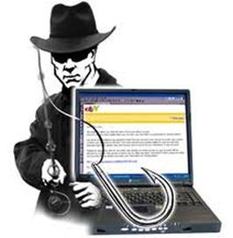
如何防范社会工程学攻击？
安全策略是指导员工行为，保护企业信息系统与敏感数据所必须遵循的规则。
必要的安全控制措施在一定程度上，能够缓解攻击所带来的损害。从企业信息资产调查开始，分离地看待每一个敏感的，关键的资产，寻找攻击者使用社会工程学策略可能危及这些资料安全的方法，实施相应的控制措施。
安全培训能够让企业的所有员工了解公司的安全策略与控制程序。
改变组织的思维方式，持续地对员工进行培训，协助其识别安全威胁，及潜在的攻击方式；并提升个人成就感，每个人正在为公司的安全做出贡献。
策略
技术
培训

Slide 35
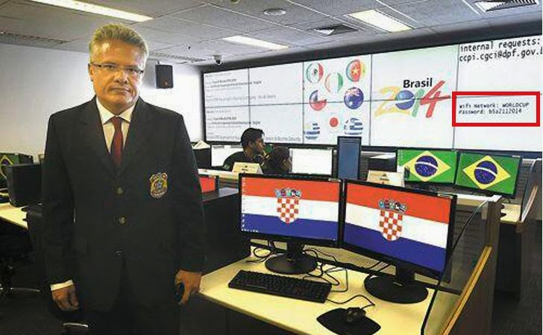
社交网络
一家负责维护世界杯安全工作的公司出现了一件令人啼笑皆非的低级失误：该公司一名工作人员在twitter上发布了一张安全监控中心的照片，而照片上直接出现了世界杯安全团队的WiFi密码……“神”一样的队友。

Slide 36
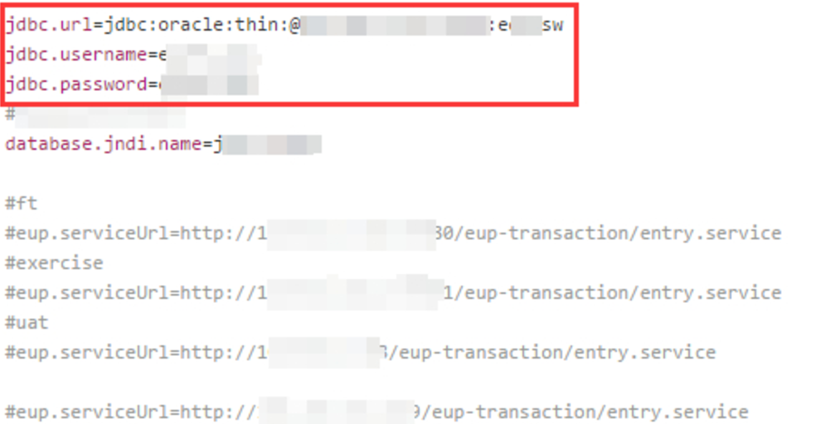
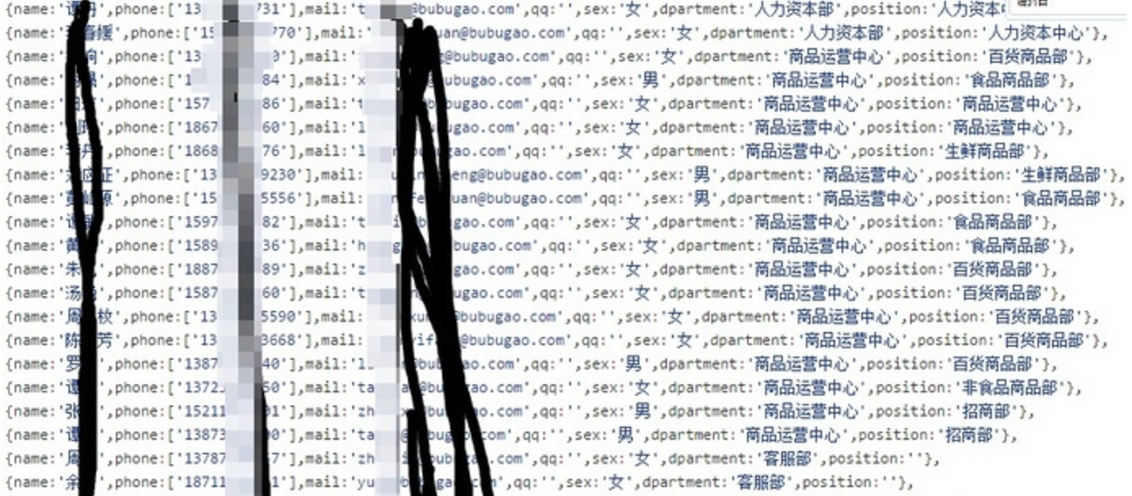
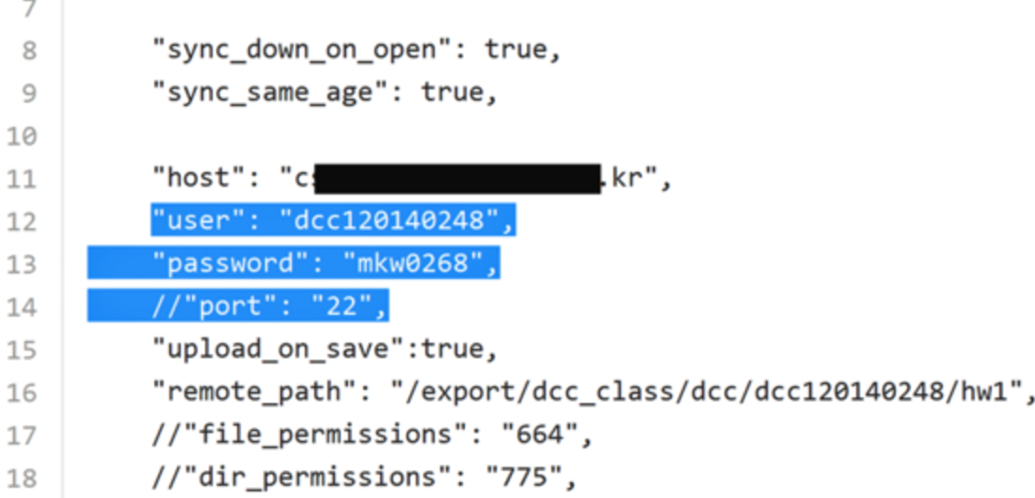
数据泄露
GitHub是全球最大的社交编程及代码托管网站。在GitHub，用户可以十分轻易地管理、存储、和搜索程序代码，其因此受到了广大程序员们的热爱，而近两年有大量的攻击事件由GitHub泄露敏感信息引起。
Notes:
华住旗下酒店开房记录全泄露,疑似华住公司程序员将数据库连接方式上传至github导致其泄露

Slide 37
防范措施
避免将公司敏感资料上传至互联网第三方平台；
在公司内网搭建服务器进行资料保存；
对敏感资料进行加密保存；
对资料访问权限进行设置。

Slide 38
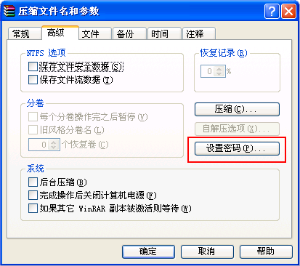
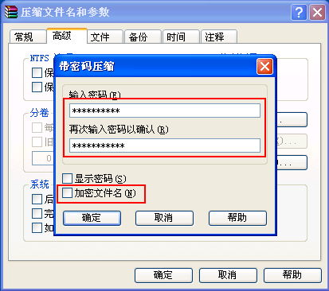
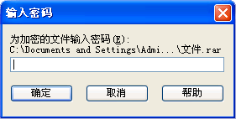
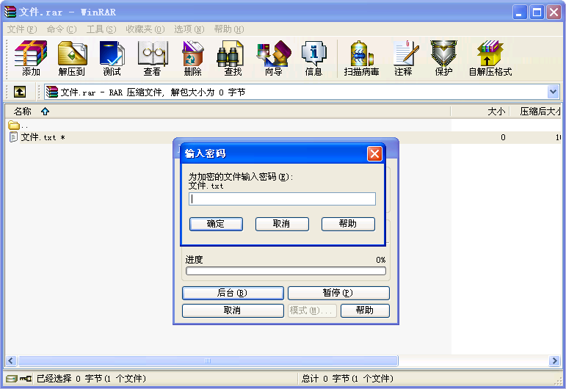
其他建议-加密传输

Slide 39
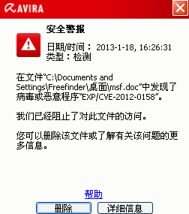
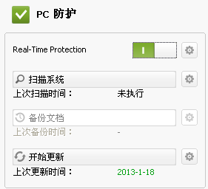
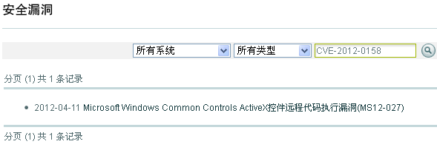
其他建议-安装杀软
可根据个人使用习惯来选择且及时升级病毒库

Slide 40
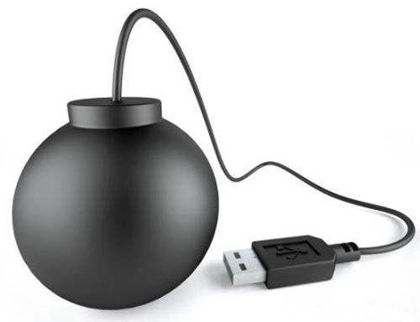
其他建议-谨慎使用移动存储设备
请勿随意使用U盘等移动存储设备
使用完后进行擦除或粉碎操作
不要长期、大量存放涉密文件

Slide 41
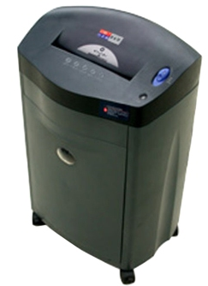
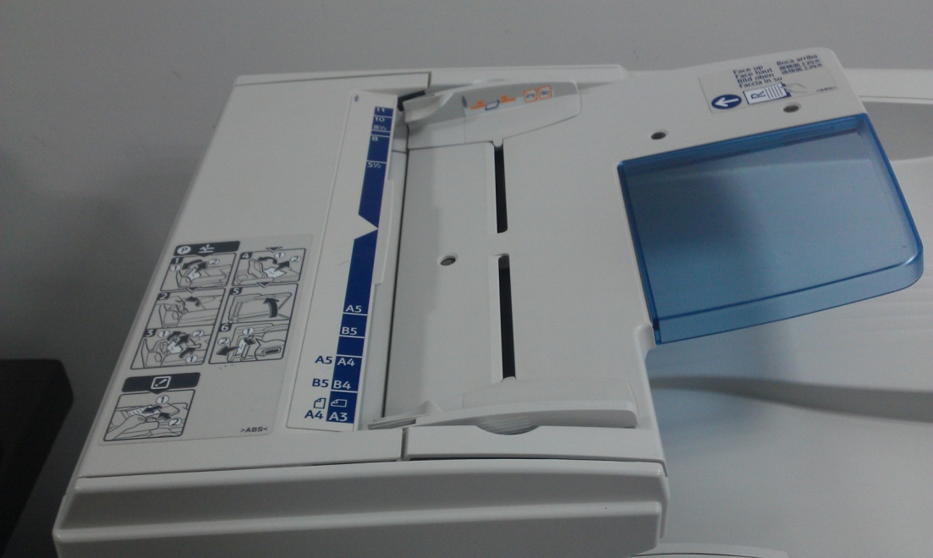
其他建议-打印复印
复印/打印时，禁止将敏感资料遗留在复印机/打印机旁边
对不再使用的资料，应使用碎纸机将其清理

Slide 42

其他建议-培养安全办公习惯
进入大门、闸机时主动阻止陌生人尾随进入；
陌生人员未经陪同出现在办公区域，应主动上前询问；
废弃的纸质资料应该进行充分粉碎（碎纸机）；
废弃的移动存储设备应交由IT部门消磁处理；
离开工位时对办公电脑进行锁屏；
敏感资料应妥善保管，在离开工位时锁入柜中；
不应使用来历不明的移动存储设备；
不应接入来历不明的WiFi热点；
……

Slide 43
目 录
CONTENTS
一
生活中的信息安全
二
工作中的信息安全
三
信息安全形势与政策法规

Slide 44
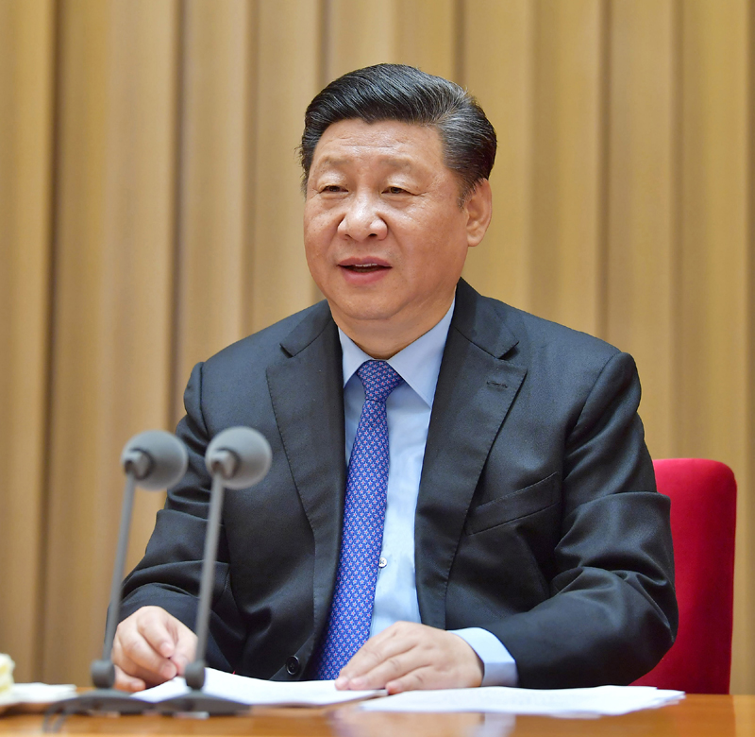
中央网络安全和信息化领导小组
中央网络安全和信息化委员会2014年2月27日，中央网络安全和信息化领导小组成立，习近平亲任组长。和以往国家层面信息安全领导机构相比，规格置顶。
没有网络安全，就没有国家安全；没有信息化，就没有现代化的指导精神。
Notes:
没有网络安全，就没有国家安全
这种环境下，我国成立了中央网络安全和信息化领导小组。

Slide 45

2017年6月1日起施行

Slide 46






网络安全法 - 国内背景
法律法规条文的分散和监管的滞后
地下黑产不断扩大，网络攻击越来越多
我国信息化建设的突飞猛进
新技术的持续发展与应用
网络安全人才建设滞后
大量的网络安全事件和经济损失
Notes:
利用网络实施犯罪，成本低，收益高。
大数据、云平台、虚拟化、AI人工智能等等

Slide 47
网络安全法 – 制定历程
形成初稿
2014年二月中央网络安全和信息化领导小组成立，习近平任组长。两会上，“维护网络安全”首次被写入政府工作报告。
2014
审议通过
6月：十二届全国人大常委会对《网络安全法（草案）》进行了二次审议
7月： 《网络安全法（草案）》二次审议稿正式在中国人大网公布，并向社会公开征求意见
11月：第十二届全国人民代表大会常务委员会第二十四次会议通过
2016
2015
征求意见
6月：十二届全国人大常委会审议了《网络安全法（草案）》
7月：向社会公开征求意见，形成 《网络安全法（草案二次审议稿）》
正式实施
2017年6月1日正式实施
2017

Slide 48

网络安全法主要内容
明确了网络空间主权的原则。
明确了网络产品和服务提供者的安全义务。
明确了网络运营者的安全义务。
进一步完善了个人信息保护规则。
建立了关键信息基础设施安全保护制度。
确立了关键信息基础设施重要数据跨境传输的规则。
Notes:
一是比较全面，具有全面性。网络安全法比较全面和系统地确立了各个主体包括国家有关主管部门、网络运营者、网络使用者在网络安全保护方面的义务和责任。另外，它确立了保障网络的设备设施安全，网络运行安全、网络数据安全，以及网络信息安全等各方面的基本制度。它是我们网络安全领域里基础性的法律。
二是非常有针对性。网络安全法从我们国家的国情出发，坚持问题导向，总结实践经验，也借鉴了其他国家的一些做法，建立保障网络安全的各项制度，重在管用、重在解决实际问题。
三是具有协调性。网络安全法在立法过程中始终坚持安全与发展并重的原则，协调推进网络安全和发展。非常注重保护网络主体的合法权益，保障网络信息依法、有序、自由地流动，促进网络技术创新，最终实现以安全促发展，以发展来促安全这样一个目的。

Slide 49
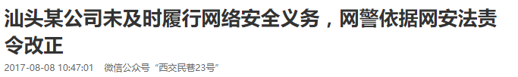
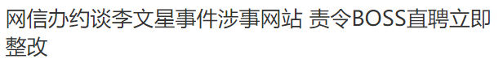
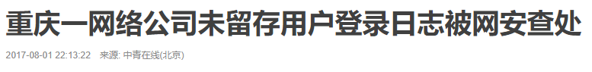
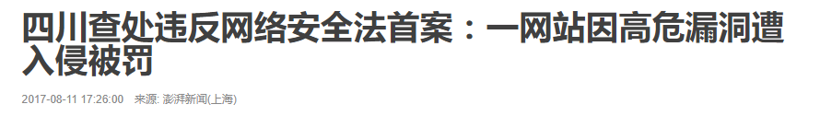
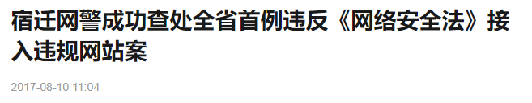
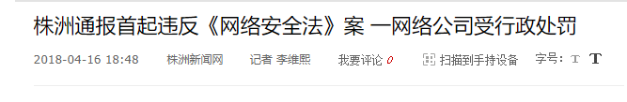
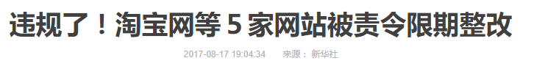
违法处罚案例

Slide 50
个人法律合规要求
规范上网行为：
诈骗、传授诈骗方法、制售违禁物品
不得危害网络安全（入侵、窃取等）、国家安全；
不得发布不良信息
不得侵犯他人权益
不为上述违法行为提供便利

Slide 51
正确认识网络安全
“真正安全的计算机是拔下网线，断掉电源，放在地下掩体的保险柜中，并在掩体内充满毒气，在掩体外安排士兵守卫。”
-------绝对的安全是不存在的！

Slide 52
“安全不只是产品的简单堆积，也不是一次性的静态过程，它是人员、技术、管理三者紧密结合的系统工程，是不断演进、循环发展的动态过程。”

Slide 53
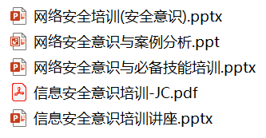

史上最全的信息安全培训合集！
免费领取办法：扫上面二维码，备注：信息安全

Slide 54
谢谢！

